Slide 1
Графические диктанты (Рисование по клеточкам)

Slide 2
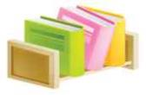
Что же это такое? Графический диктант – это создание изображения по клеточкам под диктовку. Но прежде всего, это захватывающая игра, от которой, зачастую, и взрослый не откажется! Это не только весело, но и полезно! Что дает графический диктант ребёнку: -координирует работу полушарий головного мозга; -тренирует мелкую моторику; -подготавливает руку к письму; -развивает внимание; -ориентацию в пространстве; -координацию; -умение слушать; -логику; -абстрактное мышление; -усидчивость; -учится счету, а также различать право и лево; -привыкает к карандашу и тетради.

Slide 3
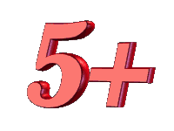
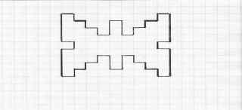
Графические диктанты могут с успехом применяться для детей от 5 до 10 лет. Выполняя предложенные в выложенных ниже заданиях - графических диктантах, ребенок расширит кругозор, увеличит словарный запас, научится ориентироваться в тетради, познакомится с разными способами изображения предметов.

Slide 4
Для занятий необходима тетрадь в клетку, простой карандаш и ластик, чтобы ребенок мог всегда исправить неправильную линию.
Продолжительность одного занятия с графическими диктантами не должна превышать 10 – 15 минут для детей 5-ти лет, 15 – 20 минут для детей 5 – 6-ти лет и 20 – 25-ти минут для детей 6 – 7-ми лет. Но если ребенок увлекся, не стоит останавливать его и прерывать занятие. В заданиях используются следующие обозначения: количество отсчитываемых клеток обозначается цифрой, а направление обозначается стрелкой. Например, запись следует читать: 1 клетка вправо, 3 клетки вверх, 2 клетки влево, 4 клетки вниз, 1 клетка вправо.
Можно предложить ребенку продолжить рисовать такой же рисунок уже по собственному образцу.
Работу дети начинают от красной точки.

Slide 5
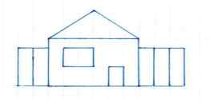
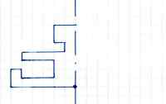
Графический диктант можно выполнять в двух вариантах:
1. Ребенку предлагают образец геометрического рисунка и просят его повторить точно такой же рисунок в тетради в клетку.
2. Взрослый диктует последовательность действий с указанием числа клеточек и их направлений (влево, вправо, вверх, вниз), ребенок выполняет работу на слух, а затем сравнивает методом наложения свое изображение орнамента или фигуры с образцом в пособии.

Slide 6
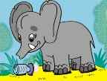
1 вправо
7 вверх
4 вправо
1вниз
5 вправо
8 вниз
3 влево
3 вверх
1 влево
3 вниз
3 влево
4 вверх
1 влево
3 вниз
2 влево
1 вверх

Slide 7
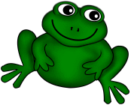
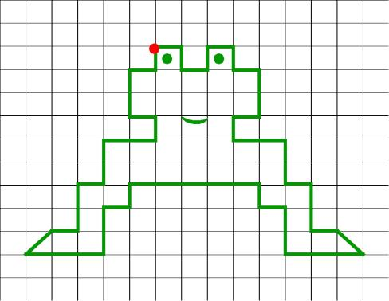
1 вправо,1 вниз,1 вправо, 1 вверх,1 вправо, 1вниз, 1 вправо,2 вниз, 1 влево,1вниз, 2 вправо,2вниз,1 вправо, 2 вниз,1 вправо, 1 по диагонали вправо вниз, 3 влево,2 вверх,1 влево, 1 вверх,5 влево,1 вниз, 1 влево,2 вниз,3 влево, 1 по диагонали вправо вверх,1вправо,2 вверх, 1 вправо,2 вверх,2 вправо, 1 вверх,1 влево,2 вверх, 1 вправо,1 вверх.

Slide 8
